Slide 1
Détection de zones humides dans le béton par Ground Penetrating Radar en présence d’un gradient d’humidité.
Travail de fin d’études : Arnaud LOUIS
Année Académique 2010 – 2011

Slide 2
Introduction
Pourquoi la détection de zones humides?
Le béton n’est pas invulnérable.
Acteur principal: l’eau.
Détection de zones humides=solution préventive.
Introduction
Modélisations
Expérience
Conclusions
Perspectives

Slide 3
Introduction
Pourquoi le radar?
Radar = solution non destructive.
Fonctionnement?
Introduction
Modélisations
Expérience
Conclusions
Perspectives
E
R
Milieu 1
Milieu 2

Slide 4
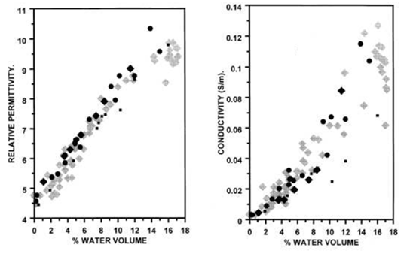
Introduction
Lien?
Les propriétés électromagnétiques du béton sont influencées par la teneur en eau de celui-ci.
Introduction
Modélisations
Expérience
Conclusions
Perspectives
(Soustos M.N., 2001)

Slide 5
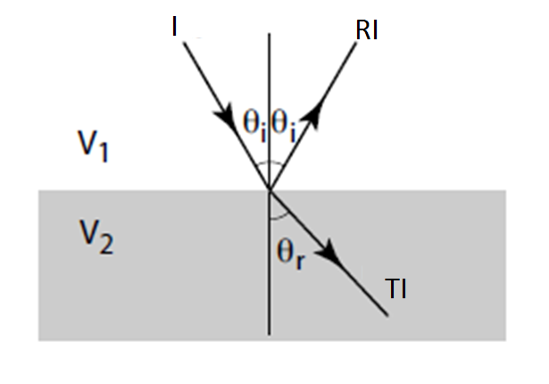
Introduction
Introduction
Modélisations
Expérience
Conclusions
Perspectives
?
(modifié d’après Giroux B., 2005)

Slide 6
Introduction
Interface nette (Van der Wielen A., 2011):
$$R=\frac{cos{ θ}_{1}−\sqrt{\frac{ε_{r2}}{ε_{r1}}−\sin^{2}{θ_{1}}}}{ cos{ θ}_{1}+\sqrt{\frac{ε_{r2}}{ε_{r1}}−\sin^{2}{θ_{1}}}}$$
Où:
$ε_{r1}$= permittivité du milieu 1
$ε_{r2}$= permittivité du milieu 2
${ θ}_{1}$= angle incident
Introduction
Modélisations
Expérience
Conclusions
Perspectives

Slide 7
Modélisations: principe
Introduction
Modélisations
Principe
Résultats
Analyse
Expérience
Conclusions
Perspectives
$$ε_{r}$$
1
2
3
4
5
6
7
8
9

Slide 8
Modélisations: résultats
300
interface nette
épaisseur de 1cm
Introduction
Modélisations
Principe
Résultats
Analyse
Expérience
Conclusions
Perspectives
200
épaisseur de 2cm
épaisseur de 3cm
épaisseur de 4cm
100
épaisseur de 5cm
0
champ électrique
-100
-200
-300
-400
1.4
1.6
1.8
2
2.2
2.4
temps (nanosecondes)

Slide 9
Modélisations: analyse
Diminution du coefficient de réflexion en fonction de la taille de la zone de transition:
Introduction
Modélisations
Principe
Résultats
Analyse
Expérience
Conclusions
Perspectives
$$λ_{moy, béton}=5cm$$
Notes:
$$\left|R_{interface nette}\right|=0,1809$$

Slide 10
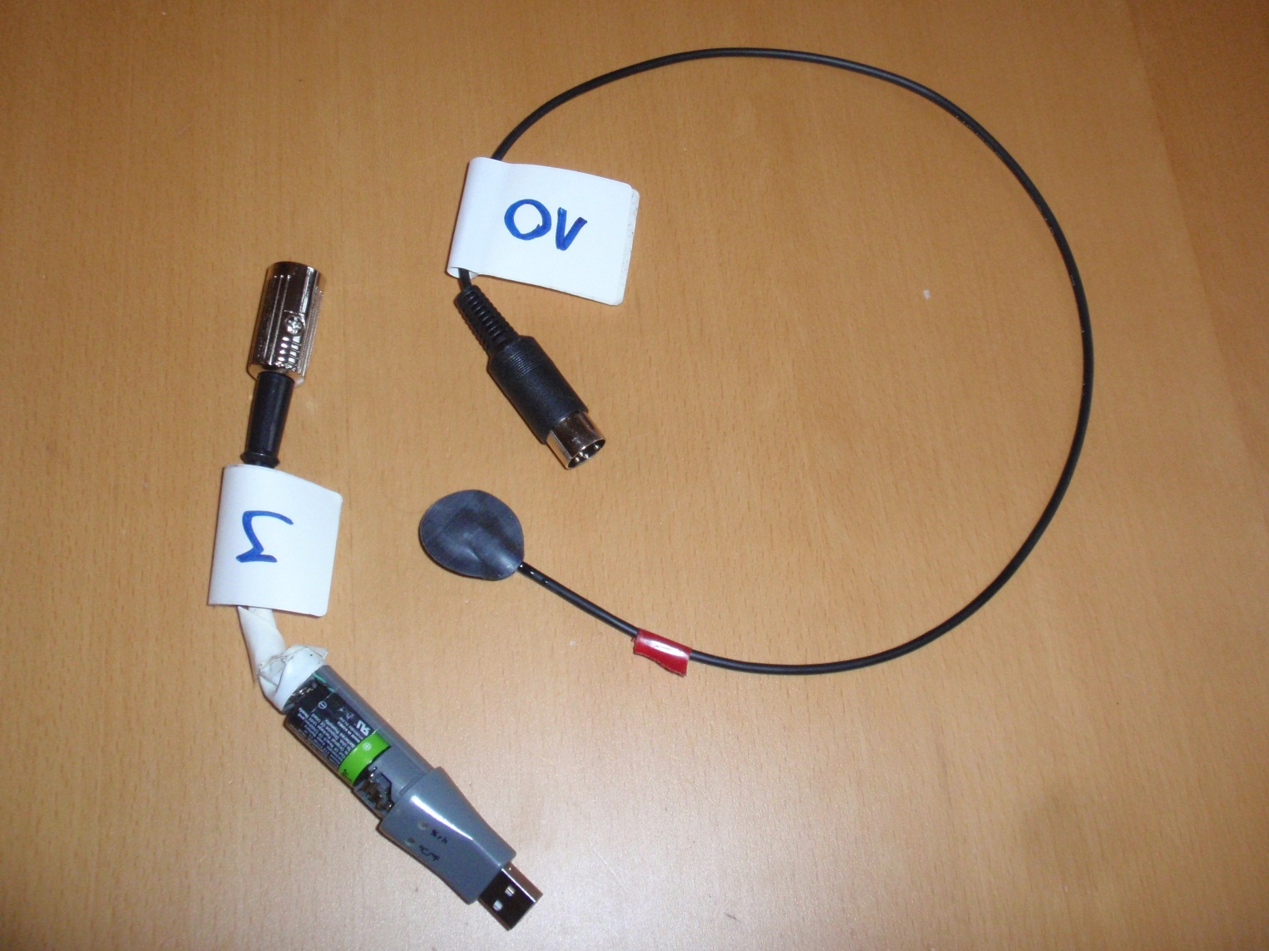
Expérience: protocole
Introduction
Modélisations
Expérience
Protocole
Résultats
Conclusions
Perspectives
4cm
3cm
2cm
1cm
surface
80cm
10cm
60cm
Résine époxy

Slide 11
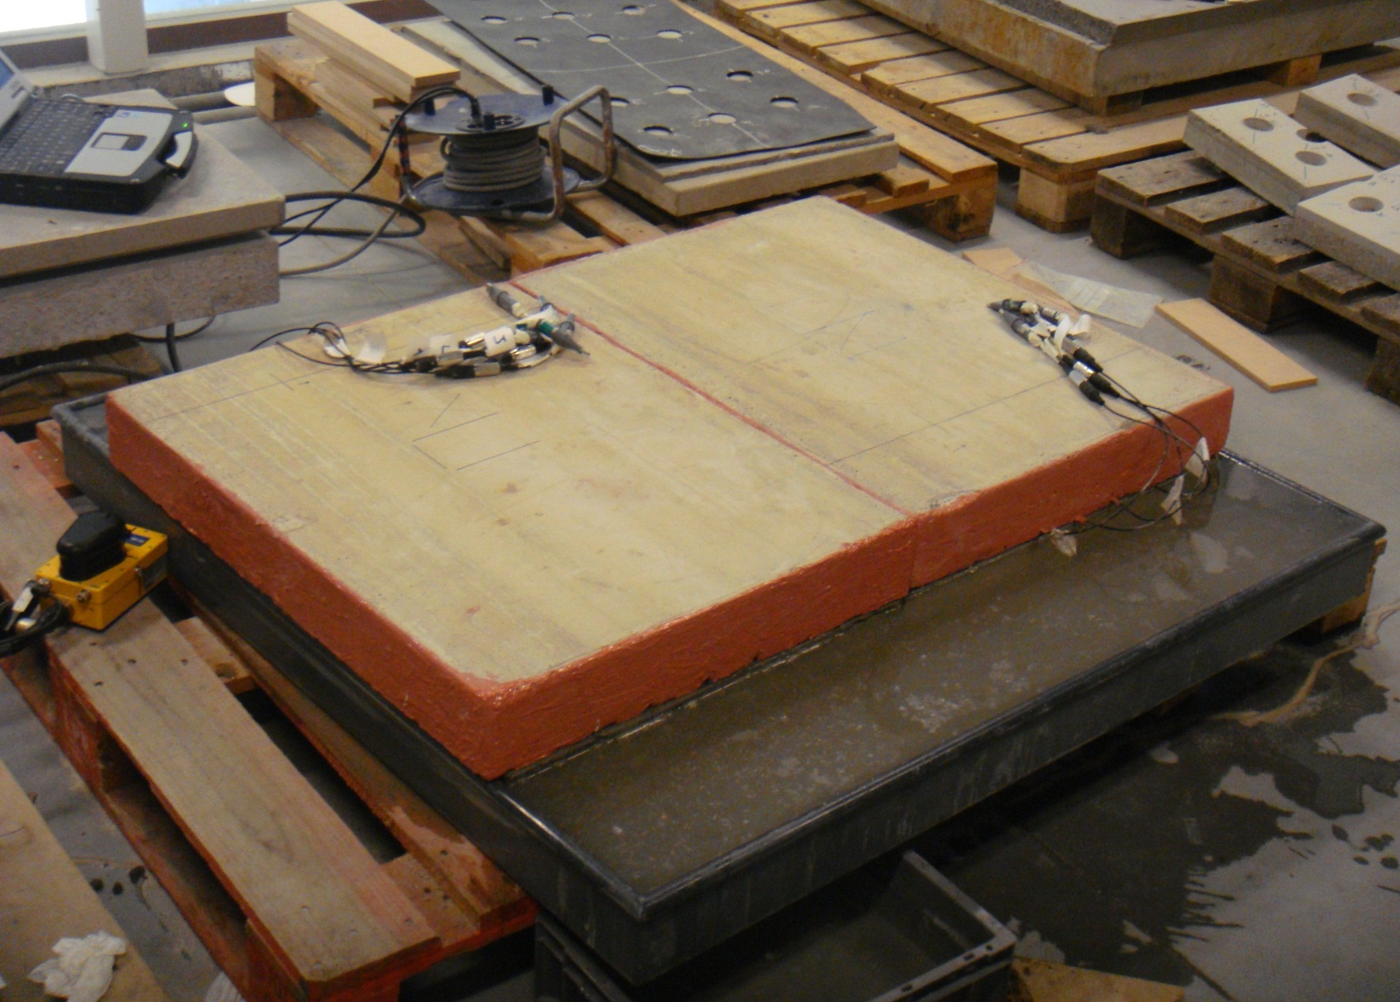
Expérience: protocole
Capteurs hygrométriques
Introduction
Modélisations
Expérience
Protocole
Résultats
Conclusions
Perspectives

Slide 12
Expérience: résultats
Diminution du coefficient de réflexion en fonction de la taille de la zone de transition:
Introduction
Modélisations
Expérience
Protocole
Résultats
Conclusions
Perspectives
Notes:
$$\left|R_{interface nette}\right|=0,1809$$

Slide 13
Conclusions
Introduction
Modélisations
Expérience
Conclusions
Perspectives
Si l’épaisseur de la zone de transition ↗, la visibilité de la zone humide ↘

Slide 14
Perspectives
Introduction
Modélisations
Expérience
Conclusions
Perspectives
Dans ce travail: Problème à géométrie connue
Dans la pratique: problème plus complexe (ferraillage, géométrie mal connue,…)
→ Études supplémentaires nécessaires (CMP,…)

Slide 15
CMP
Introduction
Modélisations
Expérience
Conclusions
Perspectives

Slide 16
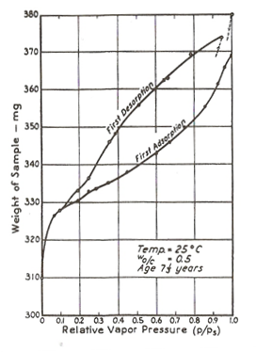
Introduction
Modélisations
Expérience
Conclusions
Perspectives
(Harrison P. J., 2006)

Slide 17
Introduction
Modélisations
Expérience
Conclusions
Perspectives

Slide 18
Introduction
Modélisations
Expérience
Conclusions
Perspectives

Slide 19
Merci pour votre attention…

